Slide 1


Grado en Ingeniería del Software
Doble Grado en Matemática Computacional e Ingeniería del Software
Doble Grado en Física Computacional e Ingeniería de Software
Bases de Datos
Práctica 2
Acceso BD con Python, Administración y Procedimientos Almacenados
Rafael Socas Gutiérrez
Amador Maho Etohá
Ana Isabel Sánchez González
Curso 2024/25

Slide 2
Práctica 2: Acceso BD con Python, Administración y Procedimientos Almacenados
Datos de los Alumnos
# | Nombre y Apellidos | Curso
1 | Diego Jaime Vega Sánchez | 2
2 | Matías Svriz | 2
3 | Víctor Manuel Peiró Martínez | 2
Instrucciones
Completa la práctica en este mismo Power Point rellenando las páginas en blanco o incluyendo más páginas si necesita más espacio para los pantallazos y las explicaciones.
Una vez completado el Power Point, guárdalo en formato pdf. A la plataforma Black Board sube el pdf resultante.
IMPORTANTE: adjunta también un fichero de texto con todo el código de los diferentes ejercicios.
Rellene el nombre/apellidos y el curso de los participantes del grupo.
Fecha máxima de entrega: Domingo 27 de Abril del 2025 a las 23:59

Slide 3
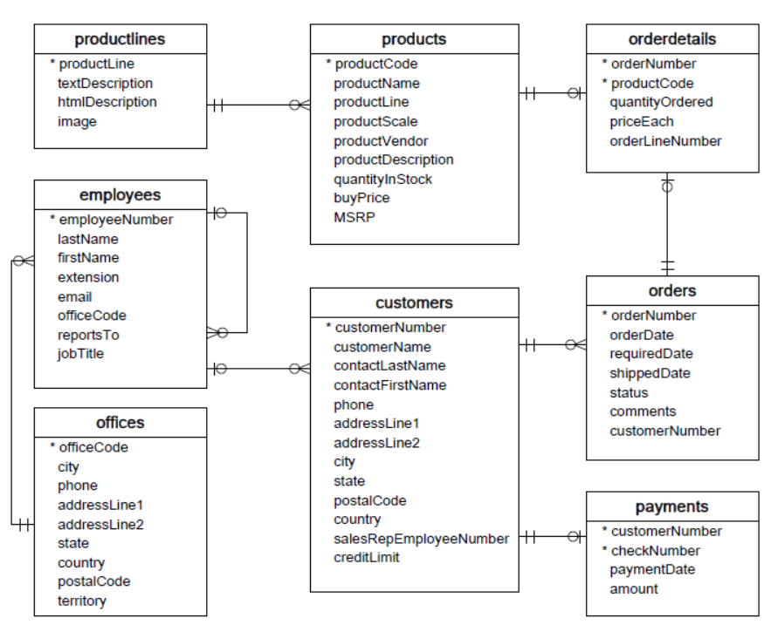
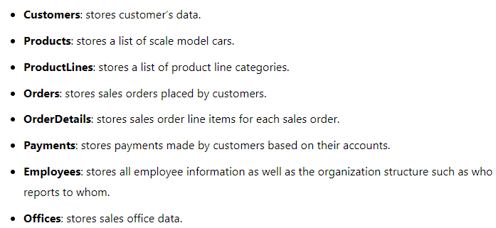
Práctica 2: Acceso BD con Python, Administración y Procedimientos Almacenados
Enunciado
Se dispone también de la BBDD classicmodels que es la BBDD de ejemplo del tutorial de MySQL (https://www.mysqltutorial.org/mysql-sample-database.aspx) cuyo Esquema se presenta a continuación:
Cargue esta BBDD en MySQL usando el fichero mysqlsampledatabase.sql que se adjunta.

Slide 4
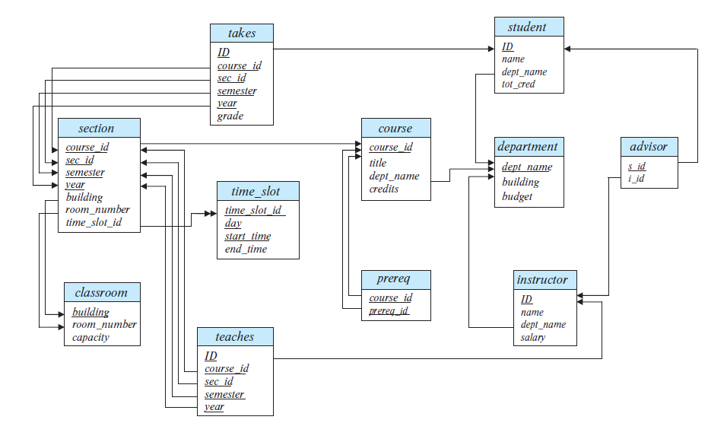
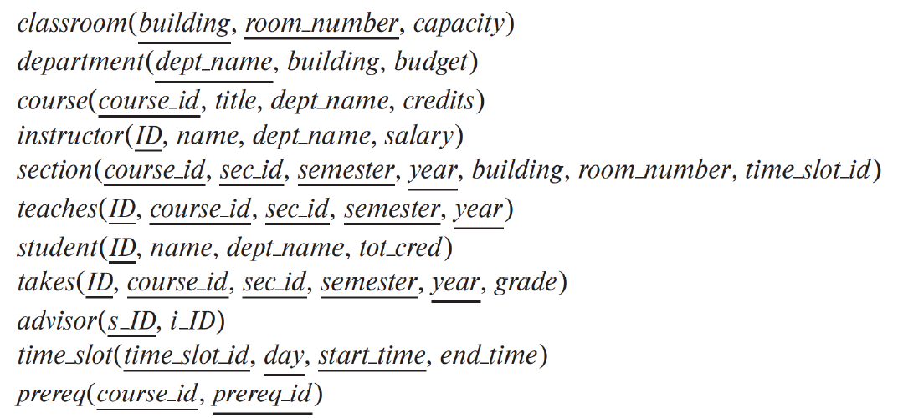
Práctica 2: Acceso BD con Python, Administración y Procedimientos Almacenados
Enunciado
Se dispone de la BBDD university de la Universidad de Yale (https://www.yale.edu/) cuyo Esquema se presenta a continuación:
Cargue esta BBDD en MySQL usando los ficheros DDL.sql y smallRelationsInsertFile.sql que se adjuntan

Slide 5
Práctica 2: Acceso BD con Python, Administración y Procedimientos Almacenados
Acceso a Bases de Datos con Python
PREGUNTA: realizar un Script en Python que acceda a la Base de Datos classicmodels y presente las siguientes funcionalidades:
Un menú que permita entre otras opciones (1 punto):
Pida un (usuario, password) definido en la Base de Datos classicmodels que tenga como mínimo privilegios de consulta.
Permita hacer la conexión a esa Base de Datos (puede ser en el mismo host, “localhost”).
Realice las consultas sobre los empleados y clientes que se describirán en el siguiente punto b).
Disponga de una opción para borrar pantalla y otra para salir de la aplicación.
Haya en el menú dos opciones para que presenten los siguientes datos (2 puntos):
Presentar el listado de los directivos de la empresa Classic Model mostrando su Id de empleado, apellido, nombre, email y puesto que ocupa en la empresa
El Top 10 de los clientes que más pagos hacen a la empresa ordenados de mayor a menor. En este caso basta con presentar el Id del cliente, el nombre y total de los pagos que ha realizado.
(IMPORTATE: No es necesario hacer el control de errores en el Script, pero si se implementa será valorado)

Slide 6
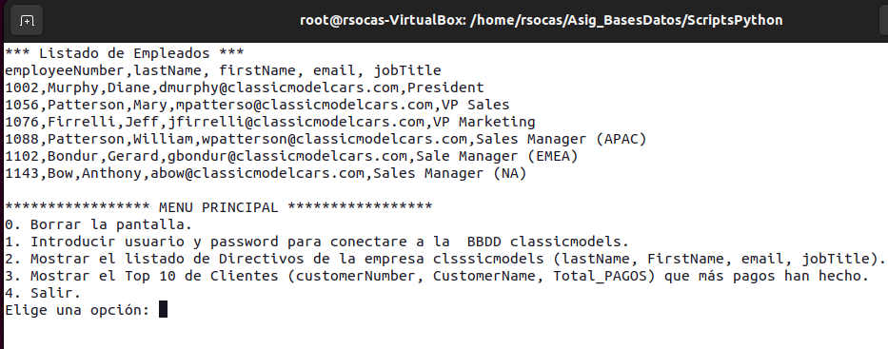
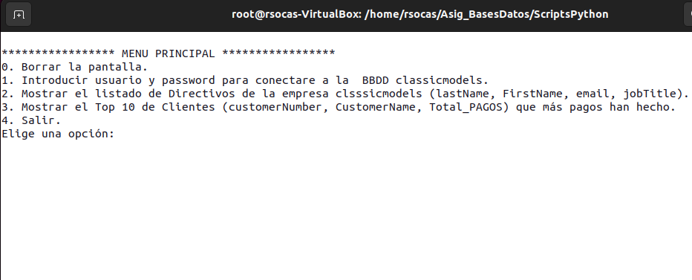
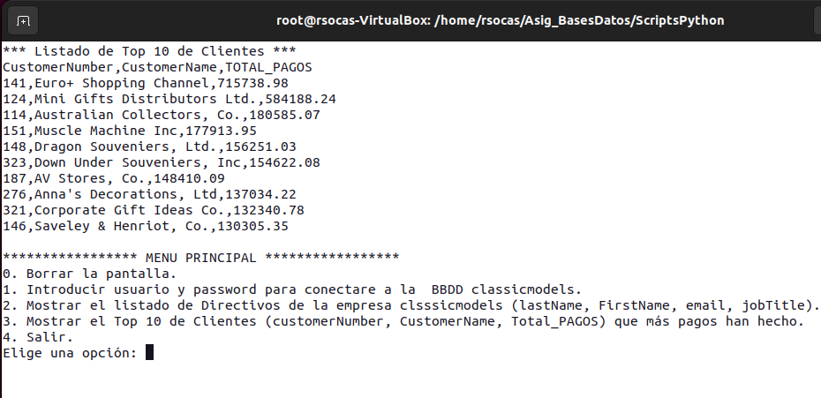
Práctica 2: Acceso BD con Python, Administración y Procedimientos Almacenados
Acceso a Bases de Datos con Python
Sugerencias de cómo podría funcionar el Script planteado
Ejemplo Resultado Consulta Empleados
Ejemplo Menú Principal
Ejemplo Resultado Consulta Top 10 Clientes

Slide 7
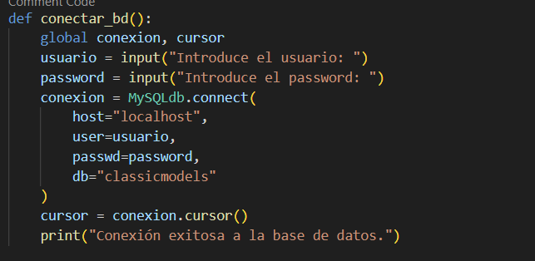
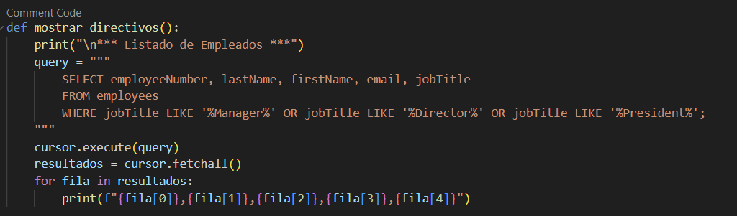
Práctica 2: Acceso BD con Python, Administración y Procedimientos Almacenados
Conexión a Bases de Datos. Pide usuario
y contraseña
Muestra el numero, nombre, email y puesto de todos los empleados que sean directivos. Se aplica clausula like para buscar ciertas palabras dentro del atributo jobTitle

Slide 8
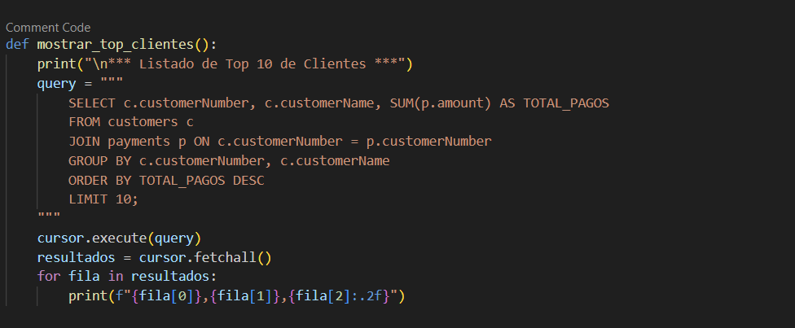
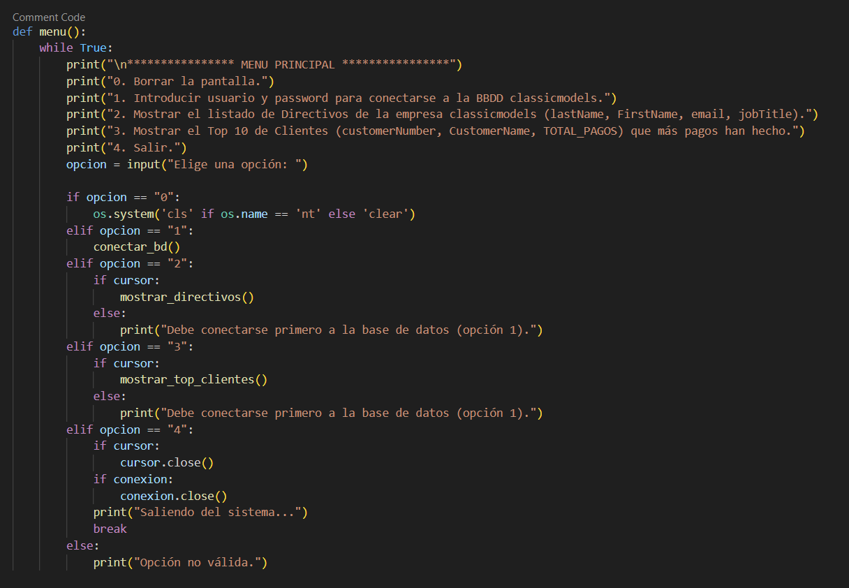
Práctica 2: Acceso BD con Python, Administración y Procedimientos Almacenados
← Muestra los top 10 clientes en función del numero de pagos que ha hecho. Se usa GROUP BY para agrupar por clientes y ORDER BY para ordenar el resultado de mayor a menor. Se aplica LIMIT 10 para que solo se muestren los 10 primeros
Menu con todas las opciones →

Slide 9
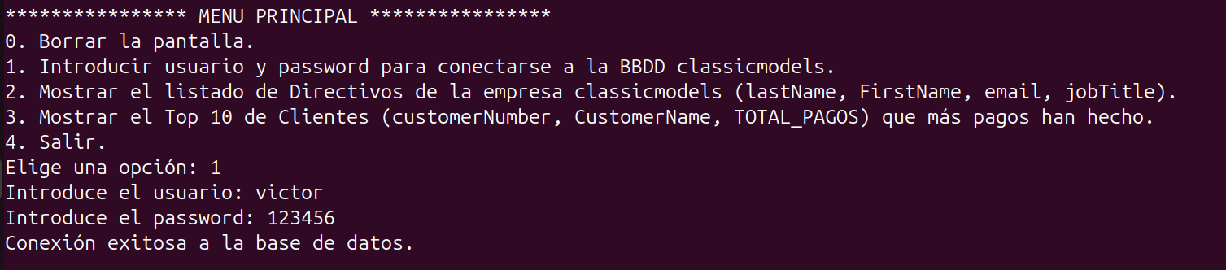
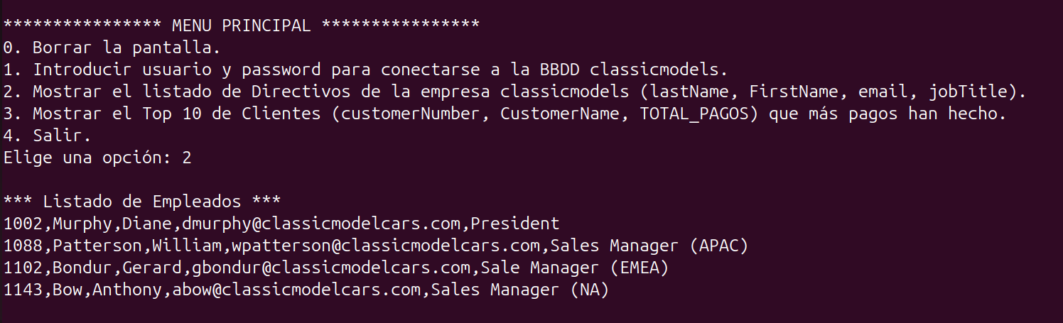
Práctica 2: Acceso BD con Python, Administración y Procedimientos Almacenados
Como se ve, al introducir un usuario
Y contraseña validos, entramos en la BBDD
Al darle al 2 como podemos ver,
se muestran los directivos

Slide 10
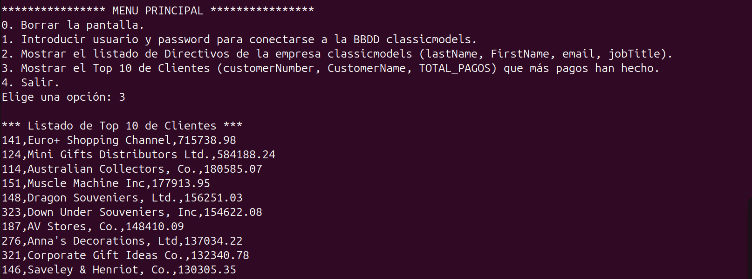
Práctica 2: Acceso BD con Python, Administración y Procedimientos Almacenados
Al apretar el 3, vemos que se muestran los top 10 clientes

Slide 11
Práctica 2: Acceso BD con Python, Administración y Procedimientos Almacenados
Administración de Bases de Datos
2) PREGUNTA: realiza las siguientes tareas de administración sobre la Base de Datos university. Creación de Roles y Usuarios (1 punto)
Crear un rol denominado rol_adm_intructor que tenga todos los privilegios sólo para la tabla instructor. Posteriormente, crear el usuario user_1A con password (user_1!) y asígnele este rol.
Crear un rol rol_con_student que tenga privilegios de SELECT sólo en la tabla student y sólo en los campos name y tot_cred. Crear a su vez, el usuario user_2B con password (user_2!) y asígnele este rol.
Muestre el resultado de todos los comandos para crear estos usuarios/roles y todas las pruebas necesarias para demostrar que estos usuarios tienen los privilegios indicados.

Slide 12
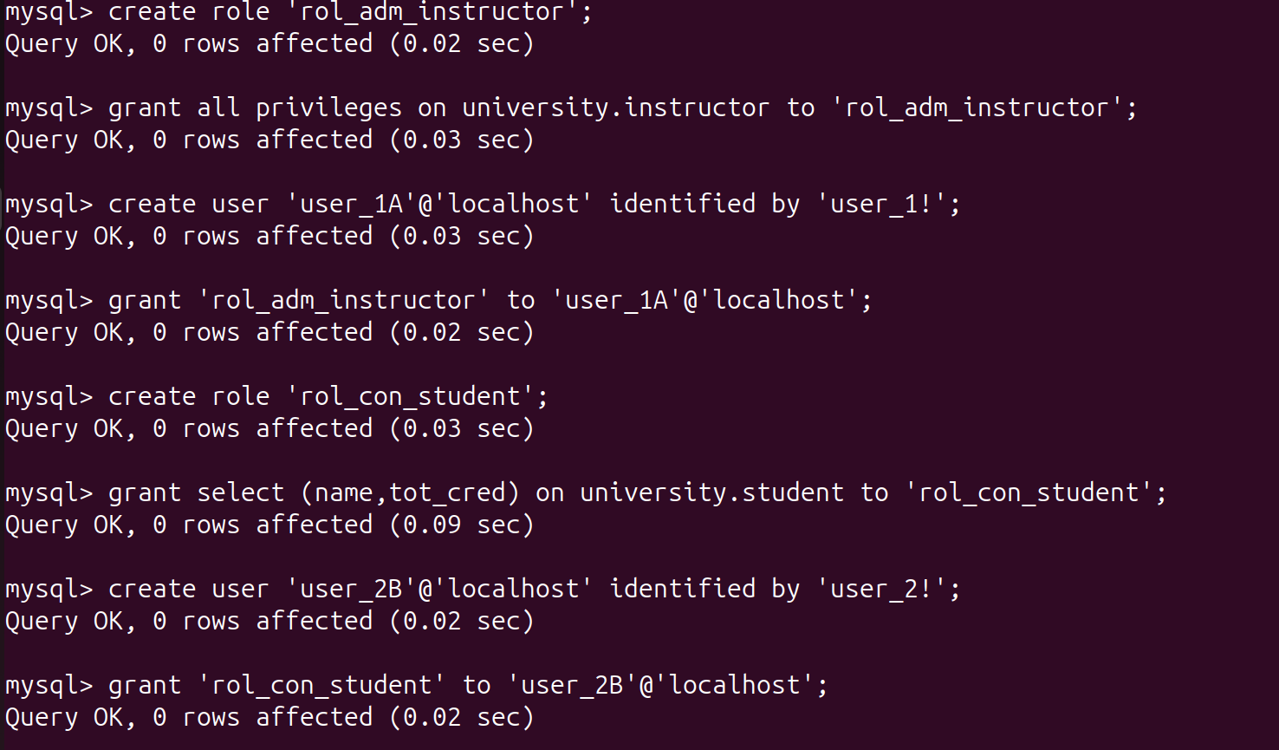


















Práctica 2: Acceso BD con Python, Administración y Procedimientos Almacenados
Ejecución de Comandos:

Slide 13






Práctica 2: Acceso BD con Python, Administración y Procedimientos Almacenados
Creación del Rol rol_adm y asignado de privilegios:
Creación del Usuario user_1A y asignación de rol:

Slide 14






Práctica 2: Acceso BD con Python, Administración y Procedimientos Almacenados
Creación del Rol rol_con_student y asignado de privilegios:
Creación del Usuario user_2B y asignación de rol:

Slide 15
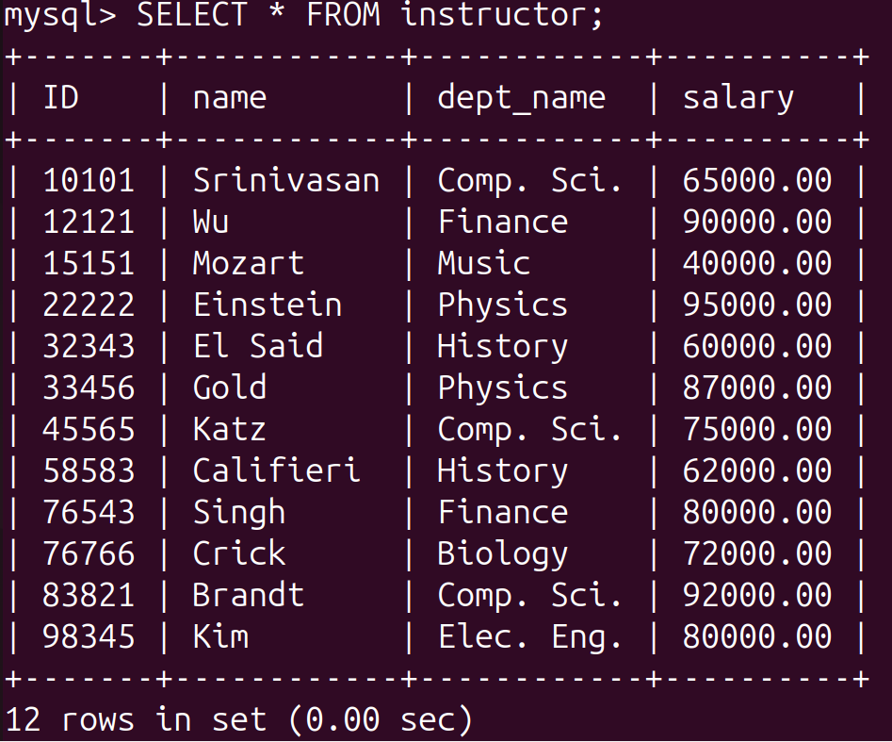
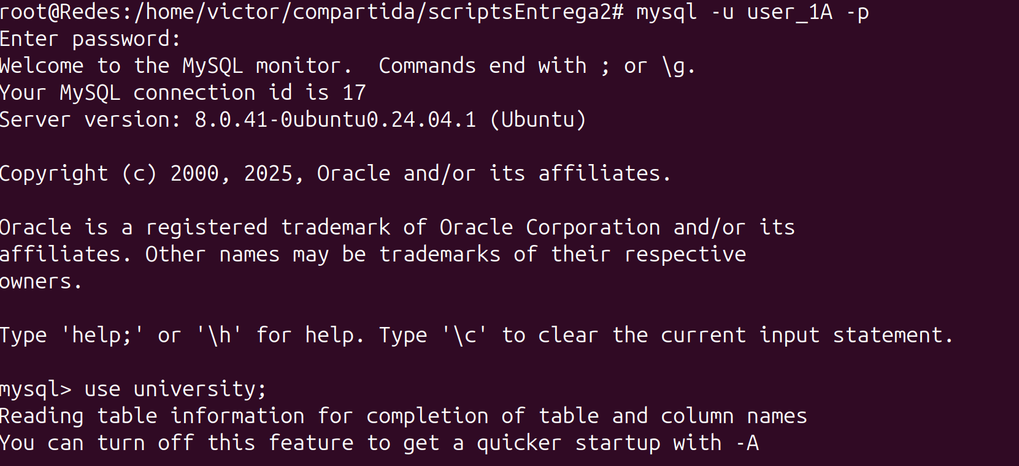






Práctica 2: Acceso BD con Python, Administración y Procedimientos Almacenados
Comprobación de permisos de user_1A:

Slide 16
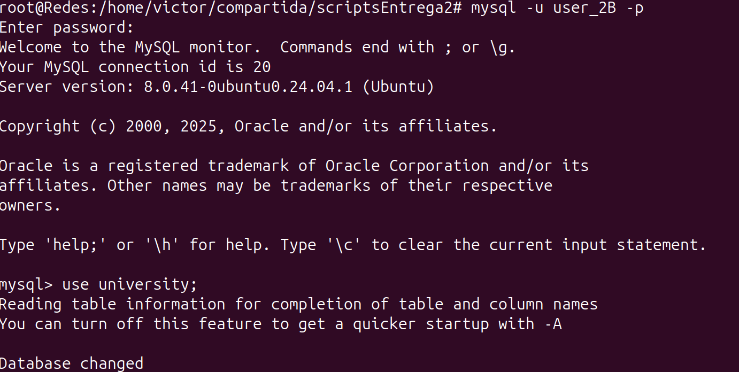
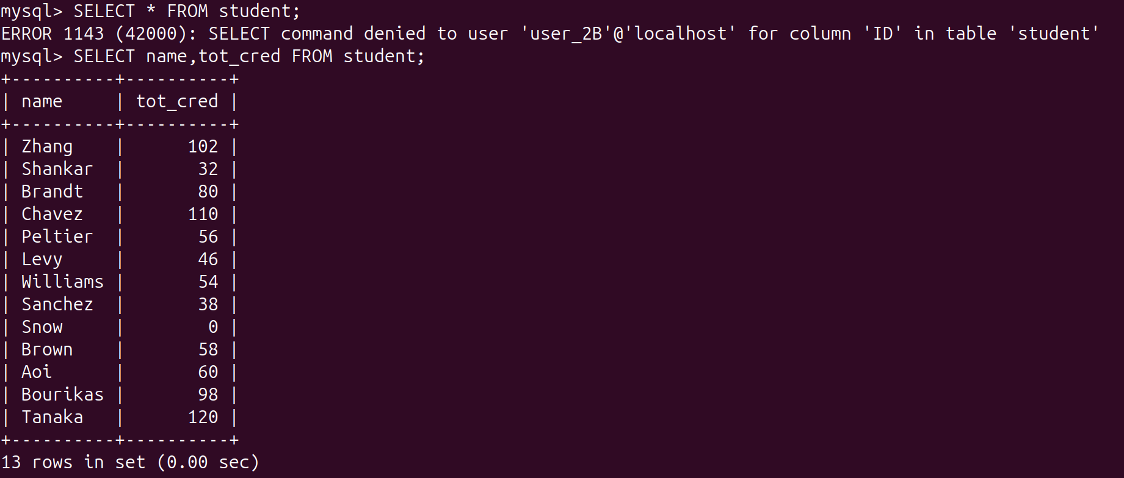




Práctica 2: Acceso BD con Python, Administración y Procedimientos Almacenados
Comprobación de permisos de user_2B:

Slide 17
Práctica 2: Acceso BD con Python, Administración y Procedimientos Almacenados
Administración de Bases de Datos
3) PREGUNTA: Realiza las siguientes tareas de administración sobre la Base de Datos university. Gestión del Demonio MySQL y Bloque/Desbloqueo de Usuarios (1 punto)
Parar el demonio de MySQL y comprobar que el servicio está totalmente inoperativo, analizando el proceso (comando service) y mediante el análisis de puertos (comando nmap). Arrancarlo nuevamente y comprobarlo que queda operativo con los comandos anteriores.
Bloquear el usuario user_1A y borrar el usuario user_2B creados anteriormente, muestre el resultado de los comandos de bloqueo y borrado además de evidencias de que esos usuarios están es ese nuevo estado (bloqueado y borrado) .

Slide 18
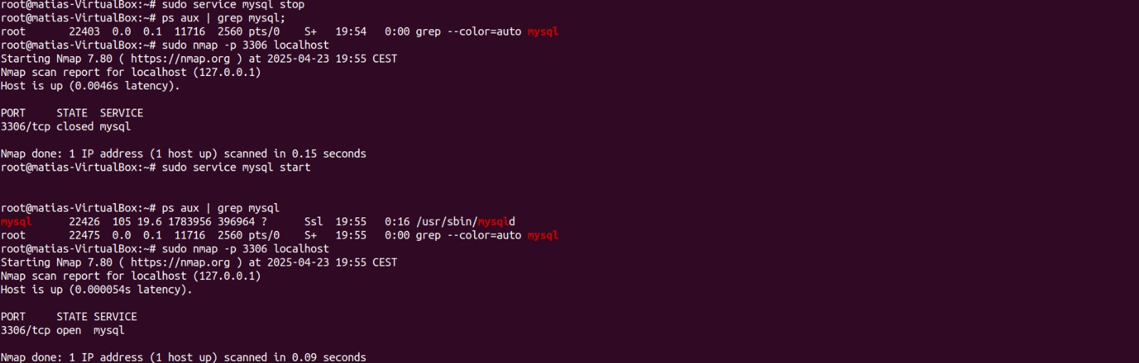








Práctica 2: Acceso BD con Python, Administración y Procedimientos Almacenados

Slide 19
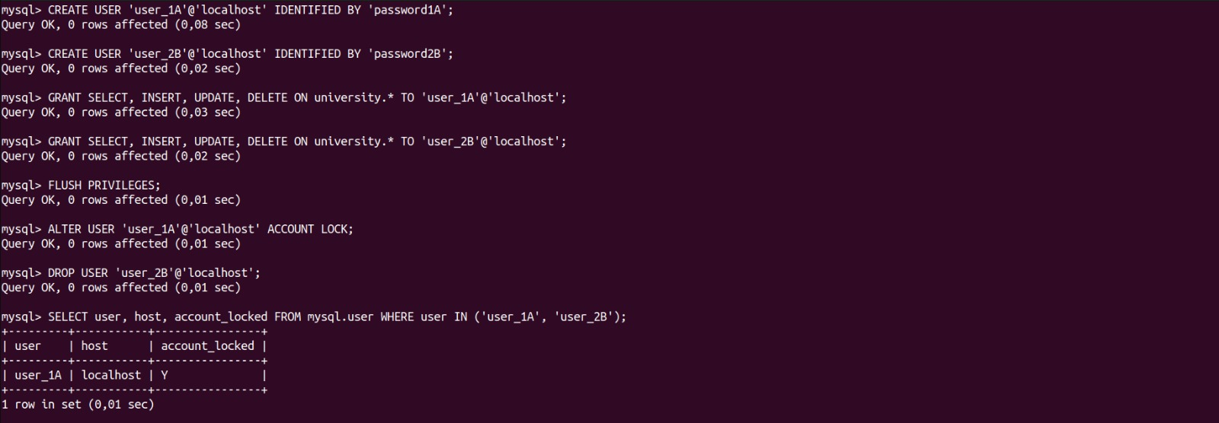







Práctica 2: Acceso BD con Python, Administración y Procedimientos Almacenados

Slide 20
Práctica 2: Acceso BD con Python, Administración y Procedimientos Almacenados
Administración de Bases de Datos
4) PREGUNTA: realiza las siguientes tareas de administración sobre la Base de Datos university. Copias de seguridad y restore (1 punto):
Haga un backup de sólo la estructura de la BBDD university en el fichero estructura_university.sql y de sólo los datos en el fichero datos_university.sql
Modifique el fichero de datos_university.sql para que el salario de profesor Einstein pase de 95.000$ a 125.000$. También el fichero estructura_university.sql, ahora la BBDD debe llamarse university_actualiza con estos nuevos datos.
Muestre el resultado de todos los comandos para hacer las mencionadas operaciones, así como la tabla instructor donde se muestre el salario de profesor Einstein con el nuevo valor.

Slide 21






Práctica 2: Acceso BD con Python, Administración y Procedimientos Almacenados
Creación de la nueva base de datos dentro del script
Cargamos el backup con la estructura con la nueva base de datos creada
Cargamos el backup con los datos actualizados

Slide 22
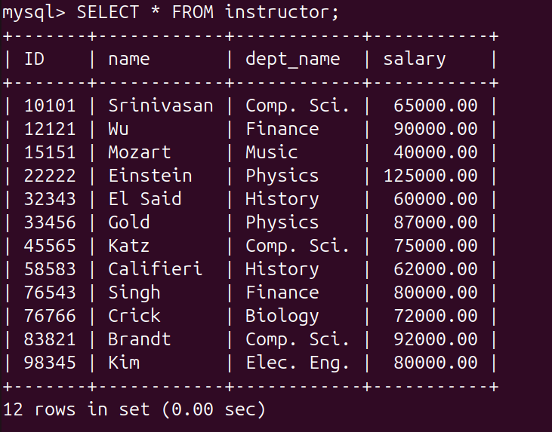
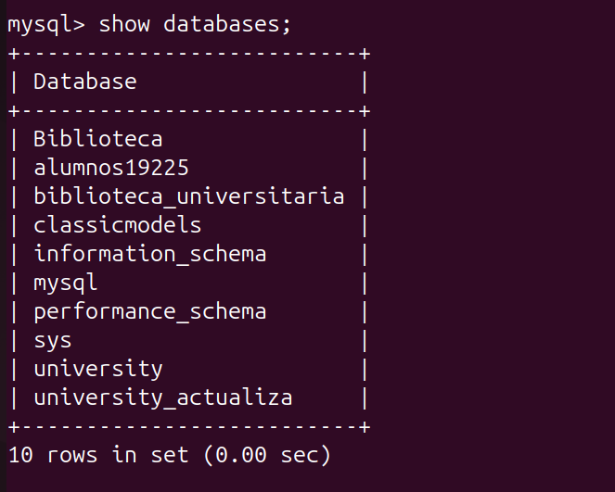

Práctica 2: Acceso BD con Python, Administración y Procedimientos Almacenados
Como se ve se ha creado
Nueva BBDD

Slide 23
Práctica 2: Acceso BD con Python, Administración y Procedimientos Almacenados
Procedimientos Almacenados
5) PREGUNTA (2 puntos): definir un procedimiento sobre la base de datos classicmodels con las siguientes características:
El procedimiento se debe llamar Cruzar_Info_Empleado_Oficina()
Debe cruzar las tablas de employees y offices
Debe tener como parámetros de entrada el employeeNumber
Como parámetros de salida: employeeNumber, firstName, LastName, email, JobTitle, city, country
Al procedimiento debe realizar las siguientes funciones:
Se le pasa un employeeNumber (p.e. 1002)
Debe devolver de ese empleado el employeeNumber, firstName, LastName, email, JobTitle
De ese mismo empleado los datos de city y country de la oficina que le corresponde
Mostrar algunos ejemplos de ejecución con varios employeeNumber.

Slide 24
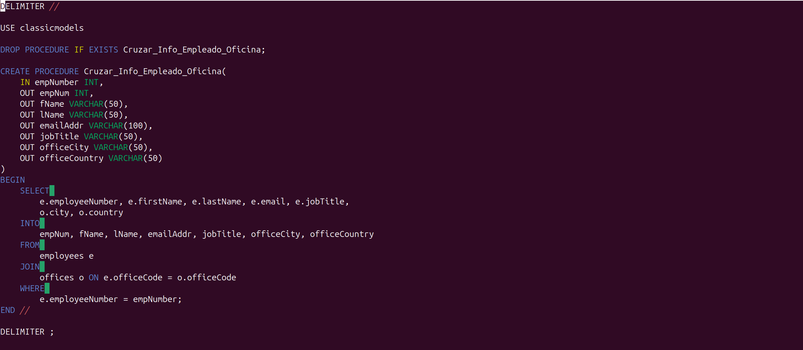
Práctica 2: Acceso BD con Python, Administración y Procedimientos Almacenados
Ponemos como in solo el employee number y out el resto de parametros

Slide 25
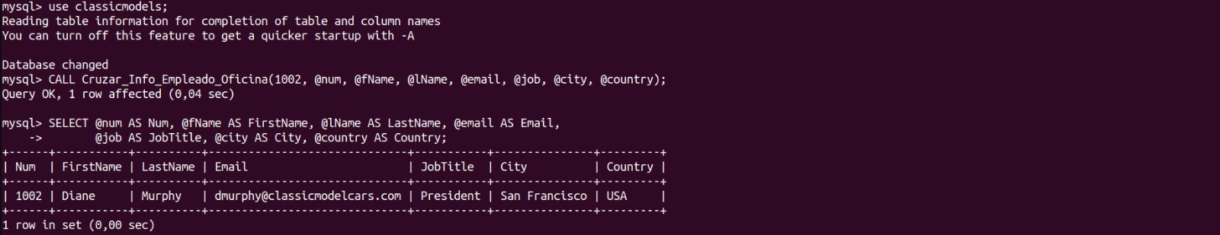
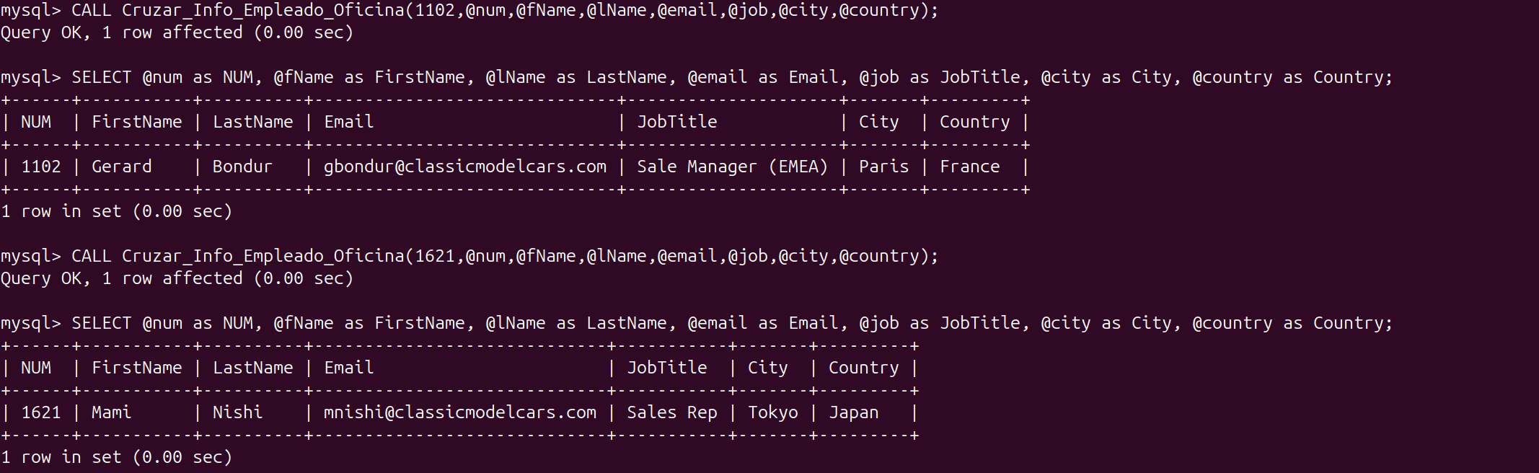






Práctica 2: Acceso BD con Python, Administración y Procedimientos Almacenados
1102
1621

Slide 26
Práctica 2: Acceso BD con Python, Administración y Procedimientos Almacenados
Procedimientos Almacenados: Triggers
6) PREGUNTA (2 puntos): definir un trigger sobre la base de datos university con las siguientes características:
Se debe llamar Actualizacion_Presupuesto
Se ejecute sobre la tabla department
Antes de una operación de UPDATE
Cuando se actualice el campo budget (presupuesto) debe realizar las siguientes operaciones:
El buget que se introduzca debe incrementarse un 5% gracias a los ayudas del gobierno.
Según sea el nuevo presupuesto una vez incrementado el 5%, debe descontarse los impuestos que son:
Si el nuevo presupuesto es menor de 80.000€ descontar 150€
En cualquier otro caso, descontar 325€
Haga varias operaciones UPDATE en la tabla indicada y compruebe que se han guardo los datos correctamente teniendo en cuanta las operaciones que hace el trigger.

Slide 27
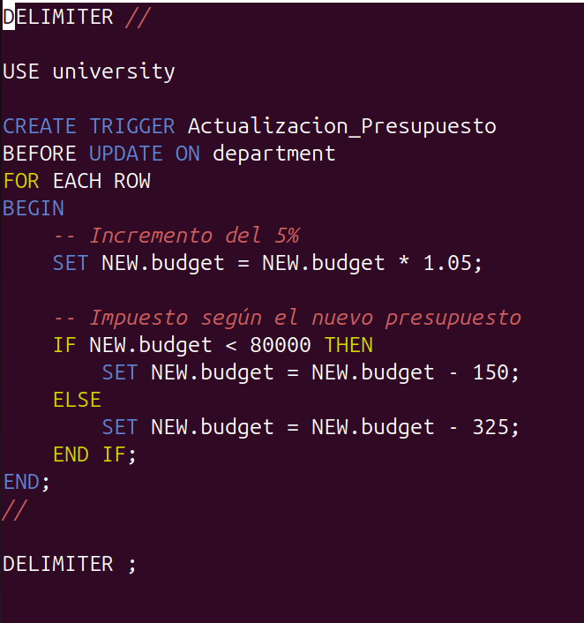
Práctica 2: Acceso BD con Python, Administración y Procedimientos Almacenados
Primero multiplicamos por 1.05 y luego restamos la
cantidad adecuado en función del nuevo valor

Slide 28
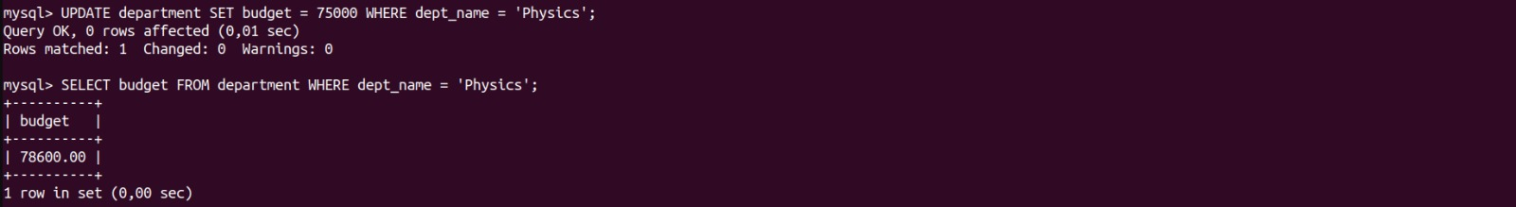
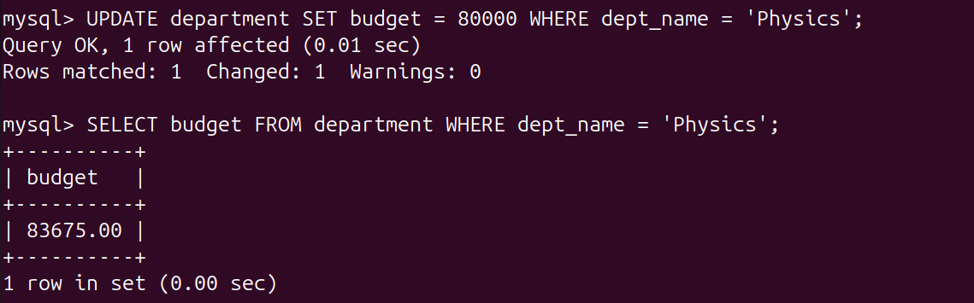






Práctica 2: Acceso BD con Python, Administración y Procedimientos Almacenados
75000 * 1.05 – 150 = 78600
80000 * 1.05 – 325 = 83675

Slide 29
